Slide 1
Teste de Software
Prof. Raul Sidnei Wazlawick

Slide 2
Erro humano
Por melhores que sejam as técnicas de modelagem e especificação de software, por mais disciplinada e experiente que seja a equipe de desenvolvimento, sempre haverá um fator que faz com que o teste de software seja necessário: o erro humano.

Slide 3
Fundamentos
Um erro (error) é uma diferença detectada entre o resultado de uma computação e o resultado correto ou esperado.
Um defeito (fault) é uma linha de código, bloco ou conjunto de dados incorretos, que provocam um erro observado.
Uma falha (failure) é um não funcionamento do software, possivelmente provocada por um defeito, mas também com outras causas possíveis.
Um engano (mistake), ou erro humano, é a ação que produz ou produziu um defeito no software.

Slide 4
Verificação, Validação e Teste
Verificação consiste em analisar o software para ver se ele está sendo construído de acordo com o que foi especificado.
Validação consiste em analisar o software construído para ver se ele atende às verdadeiras necessidades dos interessados.
Teste é uma atividade que permite realizar a verificação e a validação do software.

Slide 5
Depuração
A depuração é a atividade que consiste em buscar a causa do erro, ou seja, o defeito oculto que a está causando.
O fato de se saber que o software não funciona não significa que necessariamente se saiba qual ou quais são as linhas de código que provocam esse erro.

Slide 6
Teste de partes de software
Frequentemente, partes do software precisam ser testadas isoladamente.
Mas essas partes normalmente se comunicam com outras partes.

Slide 7
Stub
A
B
Quando um componente A que vai ser testado chama operações de outro componente B que ainda não foi implementado, pode-se criar uma implementação simplificada de B, chamada stub, que será utilizada no lugar de B.

Slide 8
Exemplo: um stub para gerador de números primos
Função primo(n):integer
Caso n
1: retorna 2;
2: retorna 3;
3: retorna 5;
4: retorna 7;
5: retorna 11
Fim

Slide 9
Driver
A
B
Por outro lado, muitas vezes é o módulo B que já está implementado, mas o módulo A que chama as funções de B ainda não foi implementado.
Neste caso, deverá ser implementada uma simulação do módulo A, denominada driver.
Essa simulação deverá chamar as funções do módulo B e, de preferência, executar todos os casos de teste necessários para testar B, de acordo com a técnica de teste adotada.

Slide 10
Níveis de Teste de Funcionalidade
Unidade
Integração
Sistema
Aceitação
Ciclo de negócio
Operação

Slide 11
Teste de Unidade
Os testes de unidade são os mais básicos e usualmente consistem em verificar se um componente individual do software (unidade) foi implementado corretamente.
Esse componente pode ser um método ou procedimento, uma classe completa ou ainda um pacote de funções ou classes de tamanho pequeno a moderado.
Usualmente, essa unidade ainda estará isolada do sistema do qual fará parte.

Slide 12
Exemplo (verificar se um método foi corretamente implementado em uma classe)
Classe Order
incrementItem(aBook:Book; aQuantity:Natural).
Incrementa a quantidade de um livro que já esteja no carrinho de compras

Slide 13
Classes de equivalência
A valid equivalence set that includes natural values that added to the quantity of the respective item produce a result that is less or equal to the quantityInStock attribute of aBook.
An invalid equivalence set that includes all natural values that added to the quantity of the respective item are greater than the quantityInStock attribute of aBook.
An invalid equivalence set that contains instances of Book that are not linked to any item in aCart.
An invalid equivalence set that contains only the null value.

Slide 14
Testes que devem ser feitos
 |  | aBook
 |  | aBook is linked to an item in the cart (valid) | aBook is not linked to an item in the cart (invalid) | aBook is null (invalid)
aQuantity | aQuantity plus current quantity is less or equal to stock (valid) | Success | Exception | Exception
 | aQuantity plus current quantity is greater than stock (invalid) | Exception | Exception | Exception

Slide 15
Exemplo de driver para o teste
1 – Preparar o cenário:
CLASS Driver4Cart
METHOD testIncrementItemSuccess()
FIXTURE VAR aBook:Book
FIXTURE VAR aCart:Cart
FIXTURE VAR anItem:Item
aBook:=Book.Create(‘0752201360’,
’Bring me the head of Willy the mailboy!’, ’Scott Adams’,
US$12.30, 128, 5) -- quantity in stock is 5.
aCart:=Cart.Create() -- cart id is assigned internally
anItem:=Item.Create(aBook,aCart,3)

Slide 16
2 – o teste propriamente dito
…
aCart.incrementItem(aBook,2) -- using limit value analysis
IF anItem.getQuantity()=5 THEN
Write(‘incrementItem success test: successful’)
ELSE
Write(‘incrementItem success test: failed’)
ENDIF
…

Slide 17
3 – teste de falha
…
METHOD testIncrementItemFailure1 ()
-- not self.item.book->includes(aBook)
FIXTURE VAR aBook:Book
FIXTURE VAR aCart:Cart
aBook:=Book.Create(‘0752201360’,
’Bring me the head of Willy the mailboy!’, ’Scott Adams’,
US$12.30, 128, 5)
aCart:=Cart.Create() -- the book is not in the cart
TRY
aCart.incrementItem(aBook,2)
Write(‘incrementItem failure test 1: failed’)
CAPTURE Exception.itemAbsent
Write(‘incrementItem failure test 1: successful’)
END TRYCAPTURE
aCart.destroy()
aBook.destroy()
END METHOD

Slide 18
4 – teste de falha
METHOD testIncrementItemFailure2 ()
-- aBook.isNull()
FIXTURE VAR aBook:Book
FIXTURE VAR aCart:Cart
aCart:=Cart.Create() -- the book is null
TRY
aCart.incrementItem(aBook,2)
Write(‘incrementItem failure test 2: failed’)
CAPTURE Exception.itemAbsent
Write(‘incrementItem failure test 2: successful’)
END TRYCAPTURE
aCart.destroy()
END METHOD

Slide 19
5 – teste de falha
METHOD testIncrementItemFailure3 ()
-- item->select(book=aBook).quantity+aQuantity >
-- aBook.quantityInStock
FIXTURE VAR aBook:Book
FIXTURE VAR aCart:Cart
FIXTURE VAR anItem:Item
aBook:=Book.Create(‘0752201360’,
’Bring me the head of Willy the mailboy!’, ’Scott Adams’,
US$12.30, 128, 5) -- quantity in stock is 5.
aCart:=Cart.Create() -- cart id is filled internally
anItem:=Item.Create(aBook,aCart,3))
TRY
aCart.incrementItem(aBook,3) -- limit analysis
Write(‘incrementItem failure test 3: failed’)
CAPTURE Exception.itemAbsent
Write(‘incrementItem failure test 3: successful’)
END TRYCAPTURE
anItem.destroy()
aCart.destroy()
aBook.destroy()
END METHOD

Slide 20
6 – limpando a casa
…
anItem.destroy()
aCart.destroy()
aBook.destroy()
END METHOD
***End code***

Slide 21
Ferramentas para teste
Junit: um framework gratuitamente distribuído que permite inserir comandos específicos de verificação no programa que acusarão os erros caso venham a ser encontrados.
OCL Query-Based Debugger (Hobatr & Malloy, 2001), que é uma ferramenta para depurar programas em C++ usando consultas formuladas em OCL (Object Constraint Language).
Uma lista de frameworks de teste para mais de 70 linguagens de programação pode ser encontrada em:
en.wikipedia.org/wiki/List_of_unit_testing_frameworks

Slide 22
Teste de Integração
Testes de integração são feitos quando unidades, como classes, por exemplo, estão prontas e testadas isoladamente e precisam ser integradas em um build para gerar uma nova versão de um sistema.

Slide 23
Técnicas de integração
big bang
bottom up
top-down
sandwich

Slide 24
Integração big bang
Consiste em construir as diferentes classes ou componentes separadamente e depois integrar tudo junto no final.
É uma técnica não incremental, utilizada no ciclo de vida Cascata com Sub-Projetos.
Tem como vantagem o alto grau de paralelismo que se pode obter durante o desenvolvimento e o fato de não precisar de drivers e stubs durante a integração, mas como desvantagem tem o fato de não ser incremental (portanto, inadequada para o Processo Unificado e métodos ágeis).
Além disso, a integração de muitos componentes ao mesmo tempo pode dificultar bastante a localização dos defeitos, pois estes poderão estar em qualquer um dos componentes.

Slide 25
Integração bottom up
Consiste em integrar inicialmente os módulos de mais baixo nível, ou seja, aqueles que não dependem de nenhum outro, e depois ir integrando os módulos de nível imediatamente mais alto.
Assim, um módulo só é integrado quando todos os módulos dos quais ele depende já foram integrados e testados.
Dessa forma não é necessário escrever stubs, mas em compensação as funcionalidades de mais alto nível do sistema somente serão testadas tarde, quando os módulos de nível superior forem finalmente integrados.

Slide 26
Integração top-down
Consiste em integrar inicialmente os módulos de nível mais alto, deixando os mais básicos para o fim.
A vantagem está em verificar inicialmente os comportamentos mais importantes do sistema onde repousam as maiores decisões.
Mas como desvantagem está o fato de que muitos stubs são necessários, e que o teste, para ser efetivo, precisa de bons stubs, caso contrário, ao se integrarem os módulos de nível mais baixo poderão ocorrer problemas inesperados.

Slide 27
Integração sandwich
Consiste em integrar os módulos de nível mais alto da forma top-down e os de nível mais baixo da forma bottom-up.
Esta técnica reduz um pouco os problemas das duas estratégias anteriores, mas seu planejamento é mais complexo.

Slide 28
Teste de Sistema
Visa verificar se a versão corrente do sistema permite executar processos ou casos de uso completos do ponto de vista do usuário que executa uma série de operações de sistema em uma interface (não necessariamente gráfica) e sendo capaz de obter os resultados esperados.

Slide 29
Exemplo (caso de uso a ser testado)
Caso de uso 01: Pedir livros
O comprador fornece palavras-chave para pesquisar livros.
O sistema gera uma lista de livros para venda que satisfaz as palavras-chave incluindo pelo menos título, autor, preço, número de páginas, editora, ISBN e imagem de capa.
O comprador seleciona livros da lista e indica a quantidade desejada para cada um.
O sistema gera um resumo do pedido (título, autor, quantidade, preço unitário e subtotal para cada livro) e o valor total.
O comprador finaliza o pedido.
Exceção 3a: A quantidade solicitada é maior do que a quantidade em estoque para um ou mais livros.
3a.1. O sistema informa as quantidades disponíveis para cada livro que foi pedido acima do estoque.
3a.2. O comprador altera as quantidades desejadas para valores iguais ou menores do que o disponível no estoque.
3a.3. Avança para o passo 4.
Exceção 5a: O comprador ainda não se identificou.
5a.1. O comprador fornece uma identificação válida.
5a.2. Retorna ao passo 5.
Exceção 5b: O comprador não tem uma conta.
5b.1. O comprador se registra fornecendo nome de usuário, senha e endereço de email.
5b.2. Retorna ao passo 5.
Exceção 5c: Nenhum livro foi selecionado para compra.
5c.1. Retorna ao passo 1.
Variante 5d: O usuário deseja pesquisar mais livros.
5d.1. Retorna ao passo 1.

Slide 30
Objetivo | Caminho | Como testar | Resultado
Fluxo principal | 1, 2, 3, 4, 5 | Um comprador previamente identificado pesquisa e seleciona pelo menos um livro e finaliza o pedido. | Um pedido é criado com o(s) livro(s) selecionado(s).
Exceção 3a | 1, 2, 3a(1, 2, 3), 4, 5 | Um comprador previamente identificado pesquisa e seleciona pelo menos um livro indicando quantidade que está acima do estoque. Então ele muda a quantidade para ficar consistente com o estoque e finaliza o pedido. | Um pedido é criado com o(s) livro(s) selecionado(s).
Exceção 5a | 1, 2, 3, 4, 5a(1,2), 5 | Um comprador registrado que ainda não foi identificado pesquisa e seleciona pelo menos um livro. Ele então fornece identificação e finaliza o pedido. | Um pedido é criado com o(s) livro(s) selecionado(s).
Exceção 5b | 1, 2, 3, 4, 5b(1,2), 5 | Um comprador não registrado pesquisa e seleciona pelo menos um livro. Ele se registra e finaliza o pedido. | Um pedido é criado com o(s) livro(s) selecionado(s). Um registro para um novo comprador é criado.
Exceção 5c | 1, 2, 3, 4, 5c(1) 1, 2, 3, 4, 5 | Um comprador previamente identificado tenta finalizar um pedido vazio e isso é evitado pelo sistema. Então ele pesquisa e seleciona pelo menos um livro e finaliza o pedido. | Um pedido é criado com o(s) livro(s) selecionado(s).
Variante 5d | 1, 2, 3, 4, 5d(1), 1, 2, 3, 4, 5 | Um comprador previamente identificado pesquisa e seleciona pelo menos um livro. Então ele pesquisa e seleciona outro livro e finaliza o pedido. | Um pedido é criado com os livros selecionados.

Slide 31
Teste de Aceitação
O teste de aceitação é usualmente realizado pelo usuário ou cliente, usando a interface final do sistema.
Ele pode ser planejado e executado exatamente como o teste de sistema, mas a diferença é que é realizado pelo usuário final ou cliente e não pela equipe de desenvolvimento.

Slide 32
Variações
Teste alfa:
Efetuado pelo cliente ou seu representante de forma livre, sem o planejamento e formalidade do teste de sistema.
O usuário vai livremente utilizar o sistema e suas funções e, por isso, este teste também é chamado de teste de aceitação informal, em oposição ao teste de aceitação formal que deveria seguir o mesmo planejamento utilizado pelo teste de sistema.
Teste beta:
Este teste é ainda menos controlado pela equipe de desenvolvimento.
No teste beta, versões operacionais do software são disponibilizadas para vários usuários que, sem acompanhamento direto nem controle por parte da empresa desenvolvedora, vão explorar o sistema e suas funcionalidades.
Normalmente versões beta de sistemas expiram após um período pré-determinado, quando então os usuários são convidados a fazer uma avaliação do sistema.

Slide 33
Teste de Ciclo de Negócio
É uma abordagem possível tanto no teste de sistema quanto no teste de aceitação formal, e consiste em testar uma sequência casos de uso que corresponde a um possível ciclo de negócio da empresa.
Assim, ao invés de testar os casos de uso isoladamente, o analista ou cliente vai testá-los no contexto de um ciclo de negócio.

Slide 34
Teste de regressão
O teste de regressão é executado sempre que um sistema em operação sofre manutenção.
O problema é que a correção de um defeito no software, ou modificação de alguma de suas funções pode ter gerado novos defeitos.
Neste caso, devem ser executados novamente todos os testes de unidade das unidades alteradas, bem como os testes de integração e sistema sobre as partes afetadas.
O teste de regressão tem esse nome porque se ao se aplicarem testes a uma nova versão na qual versões anteriores passaram, e essa nova versão não passar, então se considera que o sistema regrediu.

Slide 35
Testes Suplementares
Interface com Usuário
Performance (Carga, Stress e Resistência)
Segurança
Recuperação de Falha
Instalação

Slide 36
Teste de interface com usuário
Tem como objetivo verificar se a interface permite realizar as atividades previstas nos casos de uso de forma eficaz e eficiente.
Mesmo que as funções estejam corretamente implementadas, o que já teria sido visto no teste de sistema, isso não quer dizer que a interface o esteja.
Então, em geral, é necessário testar a interface de forma objetiva e específica.
O teste de interface com usuário pode ainda verificar a conformidade das interfaces com normas ergonômicas que se apliquem.
Por exemplo, a NBR ISO 9241-11:2011

Slide 37
Teste de Performance
Tenha o sistema requisitos de desempenho ou não, o teste de performance pode ser importante, especialmente nas operações que serão realizadas com muita frequência ou de forma iterativa.
O teste consiste em executar a operação e mensurar seu tempo, avaliando se está dentro dos padrões definidos.

Slide 38
Tipos de teste de performance
Carga
Stress
Resistência

Slide 39
Teste de carga
É a forma mais simples de teste de performance.
Normalmente o teste de carga é feito para uma determinada quantidade de dados ou transações, que se espera sejam típicos para um sistema, e avalia o comportamento do sistema em termos de tempo para estes dados ou transações.
Desta forma, pode-se verificar se o sistema atende aos requisitos de performance estabelecidos e também pode-se verificar se existem gargalos de performance para serem tratados.

Slide 40
Teste de stress
É um caso extremo de teste de carga.
Procura-se levar o sistema ao seu limite máximo esperado de funcionamento para verificar como se comporta.
Este tipo de teste é feito para verificar se o sistema é suficientemente robusto frente a situações anormais de carga de trabalho.
O teste também ajuda a verificar quais seriam os problemas encontrados caso a carga do sistema ficasse acima do limite máximo estabelecido.

Slide 41
Teste de resistência
É feito para verificar se o sistema consegue manter suas características de performance durante um longo período de tempo com uma carga nominal de trabalho.
Os testes de resistência devem verificar basicamente o uso da memória ao longo do tempo para garantir que não existam perdas acumulativas de memória em função de lixo não recolhido, e também deverão verificar se não existe degradação de performance após um substancial período de tempo em que o sistema opera com carga nominal ou acima desta.

Slide 42
Testes de Segurança
Integridade:
é uma forma de garantir ao receptor que a informação que ele recebeu é correta e completa.
Autenticação:
é a garantia de que um usuário realmente é quem ele diz ser e que os documentos, programas e sites realmente sejam aqueles que se espera que sejam.
Autorização:
é o processo de verificar se alguma pessoa ou sistema pode ou não acessar determinada informação ou sistema.
Confidencialidade:
segurança de que quem não tem direito à informação não possa obtê-la.
Disponibilidade:
é a segurança de quem tem direito à informação consiga obtê-la quando necessário.
Não repúdio:
é uma forma de garantir que o emissor e receptor de uma mensagem não possam posteriormente alegar não ter enviado ou recebido a mensagem.

Slide 43
Teste de recuperação de falha
Quando um sistema tem requisitos suplementares referentes a tolerância ou recuperação de falhas, estes devem ser testados separadamente.
Basicamente, busca-se verificar se o sistema de fato atende aos requisitos especificados relacionados a esta questão.
Normalmente trata-se de situações referentes a:
Queda de energia no cliente ou no servidor.
Discos corrompidos.
Problemas de comunicação.
Quaisquer outras condições que possam potencialmente provocar a terminação anormal do programa ou a interrupção temporária de seu funcionamento.

Slide 44
Teste de instalação
Basicamente busca-se no teste de instalação verificar se o software não entra em conflito com outros sistemas eventualmente instalados em uma máquina, bem como se todas as informações e produtos para instalação estão disponíveis para os usuários instaladores.
O teste de instalação também é associado com o teste de compatibilidade, onde se busca verificar se o sistema é compatível com diferentes sistemas operacionais, fabricantes de máquinas, browsers etc.

Slide 45
Técnicas de Teste
Testes estruturais ou caixa-branca:
são testes que são executados com conhecimento do código implementado, ou seja, eles testam a estrutura do programa em si.
Testes funcionais ou caixa-preta:
são testes executados sobre as entradas e saídas do programa sem que se tenha necessariamente conhecimento do seu código fonte.

Slide 46
Teste Estrutural
Útil para teste de unidade
Cada estrutura de controle deve ser testada para suas diferentes opções.

Slide 47
Complexidade Ciclomática
Mede a complexidade de um programa em relação à quantidade de testes que devem ser feitos.
Definição simplificada: é o número de comandos com ramificação de controle (branches) mais 1.

Slide 48
O que conta?
IF-THEN: 1 ponto.
IF-THEN-ELSE: 1 ponto.
CASE: 1 ponto para cada opção, exceto OTHERWISE.
FOR: 1 ponto.
REPEAT: 1 ponto.
OR ou AND na condição de qualquer das estruturas acima: acrescenta-se 1 ponto para cada OR ou AND (ou qualquer outro operador lógico binário, se a linguagem suportar, como XOR ou IMPLIES).
NOT: não conta.
Chamada de sub-rotina (inclusive recursiva): não conta.
Estruturas de seleção e repetição em sub-rotinas ou programas chamados: não conta.

Slide 49
Testabilidade
Complexidade ciclomática:
< 10 – fácil
10 a 20 – médio risco
20 a 50 – alto risco
> 50 – não testável

Slide 50
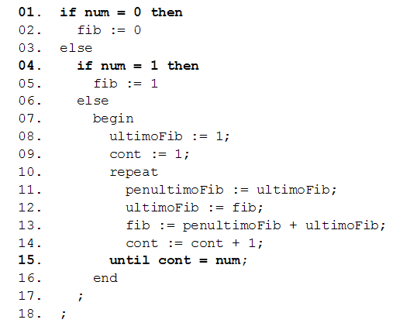
Exemplo: qual a complexidade ciclomática do programa abaixo?

Slide 51
Grafo de fluxo
O grafo de fluxo de um programa é obtido colocando-se todos os comandos em nós e os fluxos de controle em arestas.
Comandos em sequência podem ser colocados em um único nó, e estruturas de seleção e repetição devem ser representadas através de nós distintos com arestas que indicam a decisão e a repetição, quando for o caso.

Slide 52
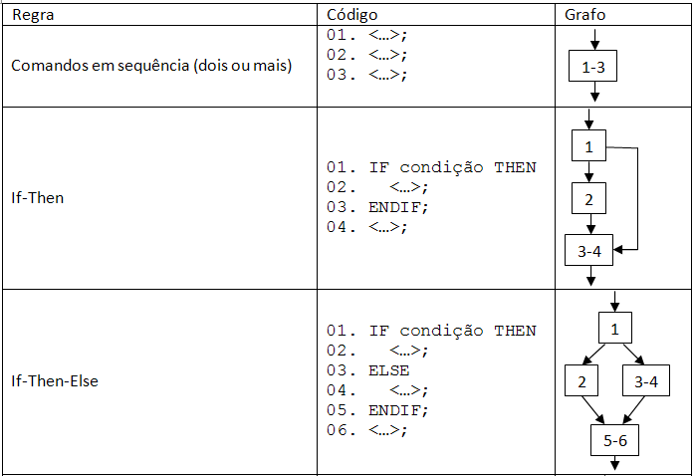

Slide 53
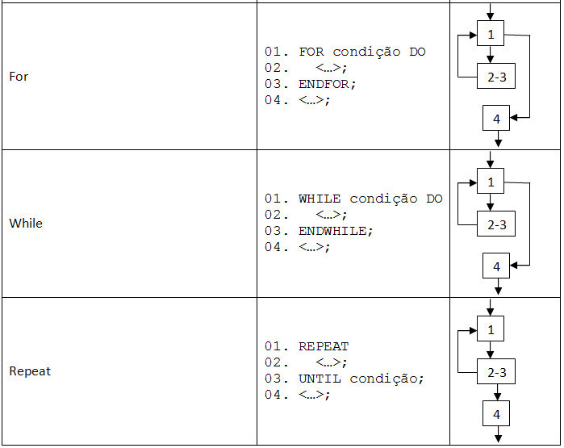

Slide 54
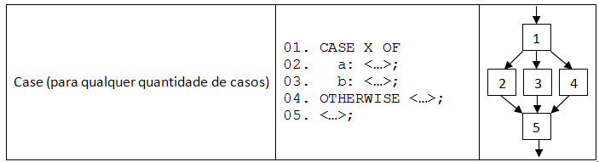

Slide 55
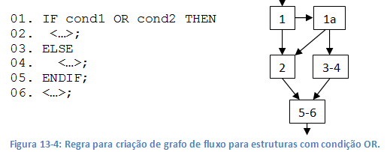

Slide 56
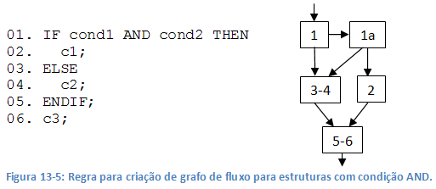

Slide 57
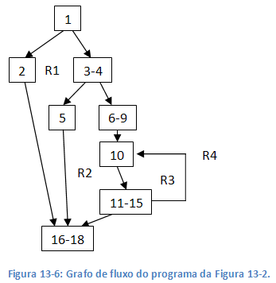
Retornando ao exemplo

Slide 58
Caminhos Independentes
O valor da complexidade ciclomática indica número máximo de execuções necessárias para exercitar todos os comandos do programa.
Não apenas todos os comandos devem ser testados, mas todas as condições de controle.
Assim, deve-se passar não só por todos os nodos do grafo de controle, mas por todas as arestas.
Isso é feito pela determinação dos caminhos independentes do grafo, que são possíveis navegações do início ao fim do grafo.

Slide 59
Algoritmo para encontrar os caminhos independentes
Inicialize o conjunto dos caminhos independentes com um caminho qualquer do início ao fim do grafo (usualmente pode ser o caminho mais curto).
Enquanto for possível adicione ao conjunto dos caminhos independentes outros caminhos que passem por pelo menos uma aresta na qual nenhum dos caminhos anteriores ainda passou.

Slide 60
Exemplo

Slide 61
Exemplo
O caminho c₁ = <1, 2, 16-18>.

Slide 62
Exemplo
O caminho c₁ = <1, 2, 16-18>.
O caminho c₂ = <1, 3-4, 5, 16-18>.

Slide 63
Exemplo
O caminho c₃ = <1, 3-4, 6-9, 10, 11-15, 16-18>.
O caminho c₁ = <1, 2, 16-18>.
O caminho c₂ = <1, 3-4, 5, 16-18>.

Slide 64
Exemplo
O caminho c₃ = <1, 3-4, 6-9, 10, 11-15, 16-18>.
O caminho c₁ = <1, 2, 16-18>.
O caminho c₂ = <1, 3-4, 5, 16-18>.
O caminho c₄ = <1, 3-4, 6-9, 10, 11-15, 10, 11-15, 16-18>.

Slide 65
Casos de Teste
Resta ainda definir os casos de teste, ou seja, quais dados de entrada levam o programa a executar cada um dos caminhos independentes e qual a saída esperada do programa para cada um destes casos.

Slide 66
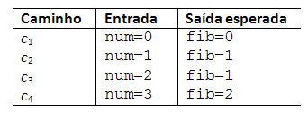

Exemplo

Slide 67
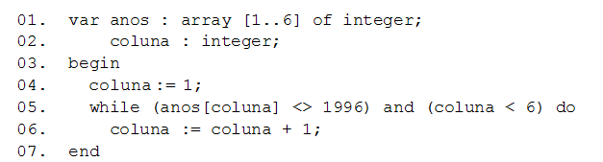
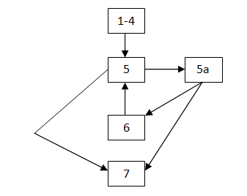
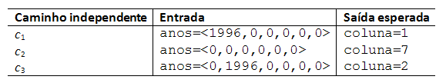

Exemplo com múltiplas condições

Slide 68
Caminhos impossíveis
Algumas vezes, certos caminhos do grafo de fluxo simplesmente são impossíveis de testar porque a lógica do programa torna impossível passar por eles.

Slide 69
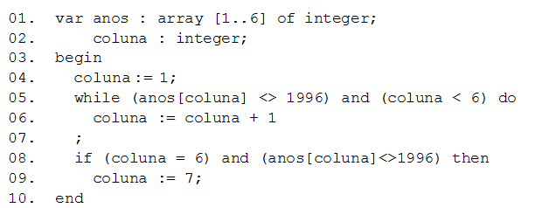
Exemplo de programa com caminhos impossíveis
1-4
5
5a
6
7-8
9
10

Slide 70
Limitações do Teste Estrutural
Este tipo de teste não é capaz de identificar se o programa foi bem especificado.
Ou seja, o teste vai verificar se o programa se comporta de acordo com a especificação dada, mas não necessariamente se ele se comporta de acordo com a especificação esperada.
Ele não necessariamente cobre potenciais problemas com estruturas de dados como arrays e listas.
Ele não necessariamente trata situações típicas de programas orientados a objetos, especialmente quando se usa herança e polimorfismo.

Slide 71
Limitações do Teste Estrutural
Funcionalidades ausentes não são testadas, pois a técnica preconiza apenas o teste daquilo que existe no programa.
Ou seja, se algum comando que deveria ter sido incluído no código, mas não o foi, o teste estrutural não será capaz de identificar isso.

Slide 72
Limitações do Teste Estrutural
Algumas vezes o programa pode estar produzindo o resultado correto para uma entrada por mera coincidência, não significando que esteja correto.
Só pode ser produzido depois que o código está escrito, o que não habilita seu uso com a técnica de desenvolvimento dirigido pelo teste que sugere que os casos de teste sejam definidos antes de se escrever o código.

Slide 73
Apesar dessas limitações a técnica é relevante e seu uso é importante para a detecção de vários tipos de defeitos no software, especialmente nas suas unidades mais básicas, pois ele é usado para garantir que todos os comandos e condições lógicas sejam executados pelo menos uma vez.

Slide 74
Teste Funcional
Em várias situações a necessidade consiste em verificar a funcionalidade de um programa independentemente de sua estrutura interna.
Um programa pode ter uma especificação, ou comportamento esperado, usualmente elaborado em um contrato de operação de sistema e o que se deseja saber é se ele efetivamente cumpre este contrato ou especificação.

Slide 75
Assim, no nível de integração de funções mais básicas do software será mais adequado realizar testes funcionais, que avaliam o comportamento de uma operação mais abrangente do que as operações elementares, porque essa técnica pode avaliar comportamentos que estão distribuídos em várias classes (coisa que a técnica estrutural não faz diretamente).

Slide 76
O padrão MVC (Model View Control), bastante empregado em sistemas de informação, sugere que um sistema deva ser dividido em pelo menos três camadas, sendo que a superior (View) corresponde à interface com usuário, e a intermediária (Control) é a que efetivamente se responsabiliza pela execução de processamento lógico sobre a informação.
Com o uso dessa técnica, todas as transformações da informação vão ocorrer encapsuladas pela controladora (uma classe com a função específica de encapsular estes comportamentos), e serão acessíveis pela interface através de chamadas a métodos dessa classe.
Quando os métodos fazem alteração de dados, são chamados de operações de sistema e quando fazem consulta a dados são chamados de consultas de sistema.

Slide 77
Essas operações e consultas devem ser especificadas por contratos bem definidos com parâmetros tipados, pré-condições, pós-condições e exceções.
O teste funcional então consistirá em verificar se em situação de normalidade (pré-condições atendidas) as pós-condições desejadas são realmente obtidas, e se em situações de anormalidade as exceções são efetivamente levantadas.

Slide 78
Particionamento de Equivalência
Um dos princípios do teste funcional é a identificação de situações equivalentes.
Por exemplo, se um programa aceita um conjunto de dados (normalidade) e rejeita outro conjunto (exceção) então se pode dizer que existem duas classes de equivalência para os dados de entrada do programa, os dados aceitos e os dados rejeitados.
Pode ser impossível testar todos os elementos de cada conjunto, até porque esses conjuntos podem ser infinitos.
Então, o particionamento de equivalência vai determinar que pelo menos um elemento de cada conjunto seja testado.

Slide 79
Definição da Técnica 1/4
Se as entradas válidas são especificadas como um intervalo de valores (por exemplo, de 10 a 20), então é definido:
um conjunto válido (10 a 20) e
dois inválidos (menor do que 10 e maior do que 20).

Slide 80
Definição da Técnica 2/4
Se as entradas válidas são especificadas como uma quantidade de valores (por exemplo, uma lista com cinco elementos), então é definido:
um conjunto válido (lista com 5 elementos) e
dois inválidos (lista com menos de 5 elementos e lista com mais de 5 elementos).

Slide 81
Definição da Técnica 3/4
Se as entradas válidas são especificadas como um conjunto de valores aceitáveis que podem ser tratados de forma diferente (por exemplo, os strings “masculino” e “feminino”), então é definido:
um conjunto válido para cada uma das formas de tratamento e
um conjunto inválido para outros valores quaisquer.

Slide 82
Definição da Técnica 4/4
Se as entradas válidas são especificadas como uma condição do tipo “deve ser de tal forma” (por exemplo, uma restrição sobre os dados de entrada como “a data final deve ser posterior a data inicial”), então deve ser definido:
um conjunto válido (quando a condição é verdadeira) e
um inválido (quando a condição é falsa).

Slide 83
Sobre as saídas
Os conjuntos de valores válidos devem ser definidos não só em termos de restrições sobre as entradas, mas também em função dos resultados a serem produzidos.
Se a operação a ser testada puder ter dois comportamentos possíveis em função do valor de um dos parâmetros, então vão existir dois conjuntos distintos de valores válidos para aquele parâmetro, um para cada comportamento possível.

Slide 84
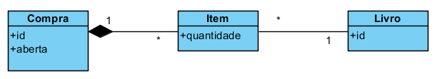
Exemplo
adicionaLivro(idLivro, idCompra, quant)
O objetivo da operação consiste em adicionar na compra indicada um item que associe o livro indicado e uma quantidade.

Slide 85
Conjuntos válidos e inválidos
adicionaLivro(idLivro, idCompra, quant:Natural)
Para idLivro:
Válido: se existe um livro com este id.
Inválido: se tal livro não existe.
Para idCompra:
Válido: se existe uma compra com este id e ela está aberta
Inválido: caso a compra não exista.
Inválido: se a compra já está fechada.
Para quantidade:
Válido: se for um valor maior ou igual a 1.
Inválido: para zero.

Slide 86
Em relação aos resultados da operação, pode-se ainda considerar que, se o livro já consta na compra, então ao invés de criar um novo item, deve-se somar a quantidade solicitada com a quantidade que já consta na compra.
Ou seja, existem dois comportamentos possíveis para um parâmetro de entrada, dependendo do valor deste e do estado interno dos objetos.
Neste caso, pode-se subdividir o conjunto de valores válidos relacionados com idLivro em dois conjuntos válidos:
um quando o idLivro passado não consta na compra e
outro quando o idLivro passado já consta na compra.

Slide 87
Então,
Para idLivro:
Válido: se existe um livro com este id e ele não consta na compra.
Válido: se existe um livro com este id e ele já consta na compra.
Inválido: se tal livro não existe.

Slide 88
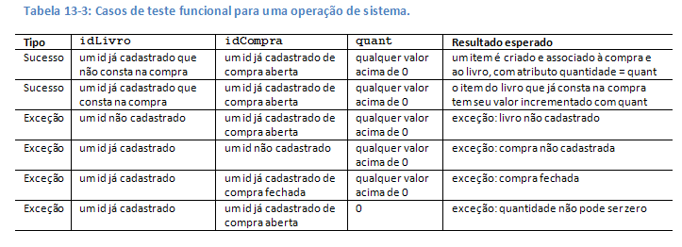
Plano de teste funcional para “adicionaLivro”

Slide 89

Análise de Valor Limite
Consiste em considerar não apenas um valor qualquer para teste dentro de uma classe de equivalência, mas um ou mais valores fronteiriços com outras classes de equivalência quando isso puder ser determinado.

Slide 90
Valor limite
Em domínios ordenados (números inteiros, por exemplo), esse critério pode ser aplicado.
Por exemplo, se um programa exige uma entrada que para ser válida deve estar no intervalo [n..m], então existem três classes de equivalência:
Inválida para qualquer x < n.
Válida para qualquer x >= n e x <= m.
Inválida para qualquer x > m.

Slide 91
... n-1[n ... m]m+1 ...
A análise de valor limite sugere que possíveis erros de lógica do programa não vão ocorrer em pontos arbitrários dentro desses intervalos, mas nos pontos onde um intervalo se encontra com outro.
Então:
Para a primeira classe inválida, deve-se testar para o valor n-1.
Para a classe válida, deve-se testar os valores n e m.
Para a segunda classe inválida, deve-se testar para o valor m+1.

Slide 92
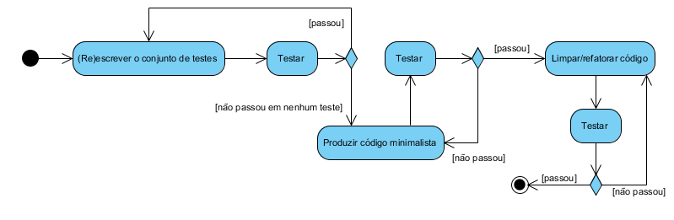
TDD – Desenvolvimento Orientado a Testes
É uma técnica ou filosofia de programação que incorpora o teste no processo de produção de código da seguinte forma:

Slide 93
KISS e YAGNI
Uma vez que os testes foram estabelecidos, o programador não deve implementar nenhuma funcionalidade além daquelas para as quais o teste foi criado.
Isso evita que os programadores percam tempo criando estruturas que efetivamente não eram necessárias desde o início.
Isso satisfaz os princípios:
KISS (Keep it Simple, Stupid!)
YAGNI (You Ain’t Gonna Need It)

Slide 94
A técnica é bastante exigente em relação ao processo a ser seguido.
Um programador, por exemplo, que descubra a necessidade de adicionar um ELSE a um IF em um código já aprovado nos testes, deverá, antes de escrever código, escrever um teste para este ELSE, certificar-se que o teste falha para o programa atual, e somente depois adicionar o ELSE no código.
Pular etapas não é encorajado pela técnica

Slide 95
Medição em Teste
Métricas do processo de teste.
As medidas relacionadas reportam a quantidade de testes requeridos, planejados, executados, etc., mas não o estado do produto em si.
Métricas de teste do produto.
As medidas relacionadas reportam o estado do produto em relação à atividade de teste, como por exemplo, quantos defeitos foram encontrados, quantos estão em revisão, quantos foram resolvidos, etc.

Slide 96
Exemplos de métricas de processo de teste
Número de testes previstos (sua necessidade já foi identificada).
Número de testes planejados (casos de teste definidos).
Número de testes executados, incluindo (a) testes que falharam e (b) testes que foram aprovados.

Slide 97
Exemplos de métricas relativas ao produto em teste
Número de defeitos descobertos.
Número de defeitos corrigidos.
Distribuição dos defeitos por grau de severidade.
Distribuição dos defeitos por módulo.

Slide 98
Exemplos de métricas compostas
Custo para encontrar um defeito =
esforço total com atividades de teste / número de defeitos encontrados.
Adequação dos casos de teste =
número de casos de teste real / número de casos de teste estimado.
Efetividade dos casos de teste =
número de defeitos encontrados através de testes / número total de defeitos encontrados.

Slide 99
Depuração
Depuração é o processo de remover defeitos de um programa.
Ela normalmente inicia com atividades de teste, que identificam o problema, ou a partir de inspeções de código, ou ainda, a partir de relatos de usuários.
No último caso, a equipe deve, no início do processo de depuração, tentar reproduzir o defeito relatado pelo usuário, o que nem sempre é possível ou fácil.

Slide 100
A depuração é uma atividade ainda artesanal, onde a quantidade e variedade de casos dificulta a elaboração de um processo padrão.
Porém, a adoção de boas técnicas de engenharia de software, como, integrações frequentes, controle de versões, desenvolvimento orientado a testes, etc., podem facilitar bastante o processo de descoberta e correção de defeitos.

Slide 101
